Slide 1
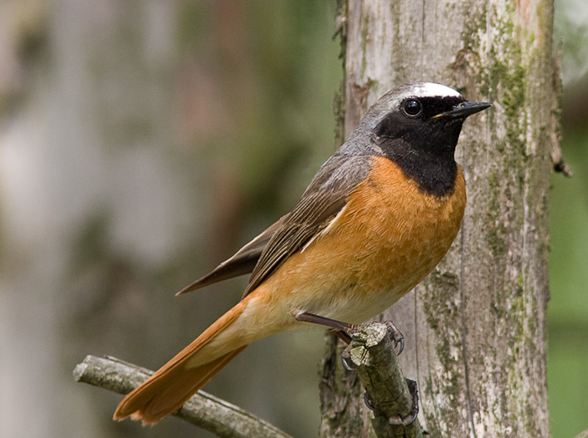
Горихвостка – птица года 2015
Лекция
для учащихся
5-10 классов
Ольга Михайловна Степанова
учитель английского языка
МБОУ «Цивильская СОШ №2»
города Цивильск Чувашской Республики
2015

Slide 2
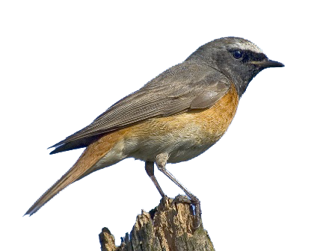
Союз охраны птиц России
в девятнадцатый раз выбрал Птицу года.
Титул «Птица года-2015» получила горихвостка.
Выбранная птица оказывается в «свой» год в центре общего внимания. Идёт сбор данных о её численности и распространении, люди помогают решать её проблемы.
В Год горихвостки Вы можете:
- собрать фенологические данные о горихвостках;
- выступить с рассказом о Птице года перед детьми, коллегами, в средствах массовой информации, в Интернете;
- организовать и провести творческие конкурсы, посвящённые Птице года и проблемам её охраны;
- помочь горихвосткам решить жилищную проблему.

Slide 3
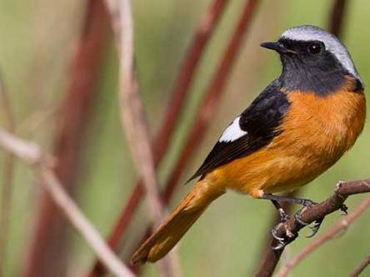
На востоке светлая полоска, Небо всё прозрачней и ясней. На орехе старом горихвостка День встречает песенкой своей. Небольшая серая пичуга, Хвост и грудка пламенем горят. И разносится на всю округу Эхо переливчатых рулад. Голосок подобен нежной флейте, Так же мелодичен и высок. Горихвостка рано на рассвете "Зажигает хвостиком" восток.
Нина Агошкова

Slide 4
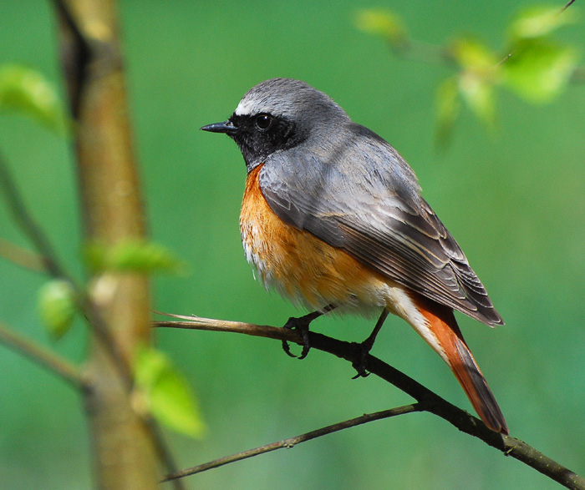
В России обитает пять видов этих птиц: обыкновенная, или садовая горихвостка, горихвостка- чернушка, красноспинная горихвостка, сибирская горихвостка и краснобрюхая горихвостка. Ещѐ один вид – седоголовая горихвостка – изредка залетает на юг Сибири. Как многие другие птицы, она нуждается в защите и помощи человека.

Slide 5
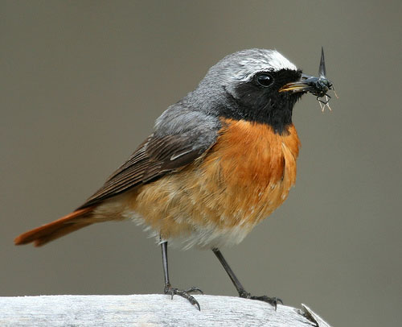
Семейство дроздовые. подотряд певчие. Длина 14 см.
Обитает на обширной территории - от севера Европы до севера Африки.
Обыкновенная горихвостка размером с воробья,
но значительно стройнее. ➢ Максимальный известный возраст горихвостки 9,5 лет.

Slide 6
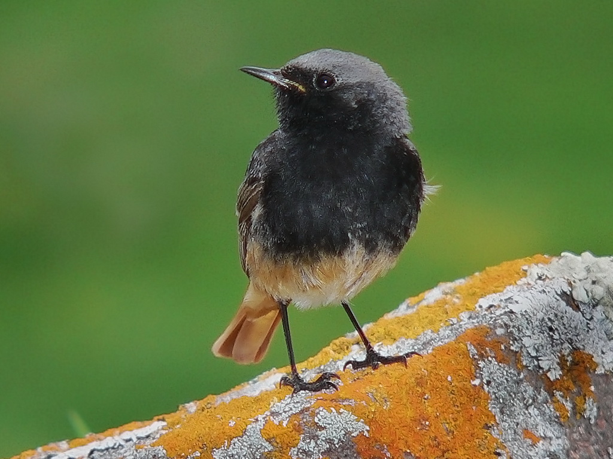
Своѐ имя эта птица получила за похожий на язычок пламени, постоянно подрагивающий ярко рыжий хвостик. Исконная родина горихвосток –горы, там где есть древесная растительность. Отсюда их предки расселились и выше в горы, и вниз на равнины. В наше время эта птица обитает рядом с человеком. Значительную роль в этом сыграло современное градостроительство.

Slide 7
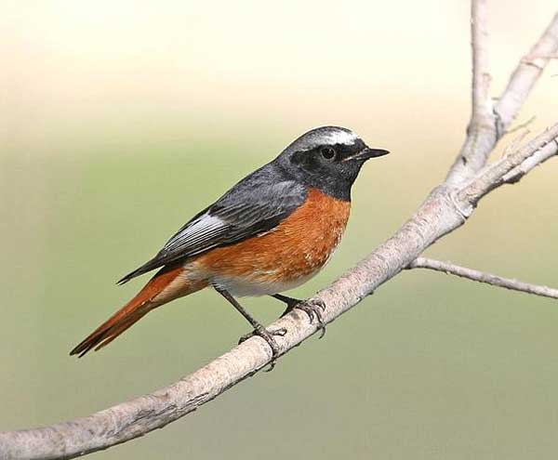
Лучшее место для гнезда горихвостки – маленькая пещерка. Таких убежищ в каменных городских зданиях множество. Это щели между конструкциями, отверстия в бетонных плитах, вентиляционные ходы и другие пустоты, пригодные для постройки в них гнѐзд. Кроме того для устройства своего гнезда птицы занимают всевозможные дупла и пустоты в стволах деревьев, укрытия в поленницах дров и под кучами валежника, пустоты под корнями и между корнями деревьев и кустарников

Slide 8
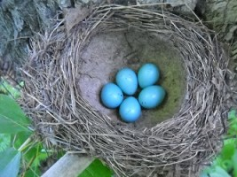
Горихвостка откладывает яйца во второй половине мая, от пяти до 8 штук,
с гладкой скорлупой небесно-голубого цвета.

Slide 9
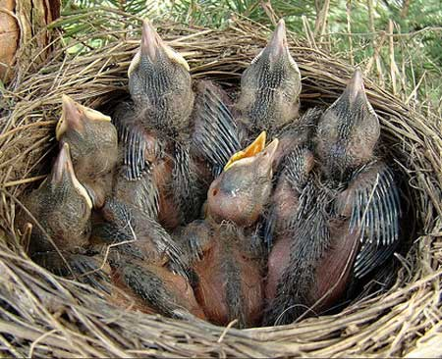
Вылупившиеся птенцы находятся в гнезде 15 дней, в это время их кормят оба родителя, принося к гнезду корм до 500 раз в день. Покинувшие гнѐзда птенцы летают плохо и не могут самостоятельно питаться. Их сопровождают и кормят родители ещѐ в течение недели.

Slide 10
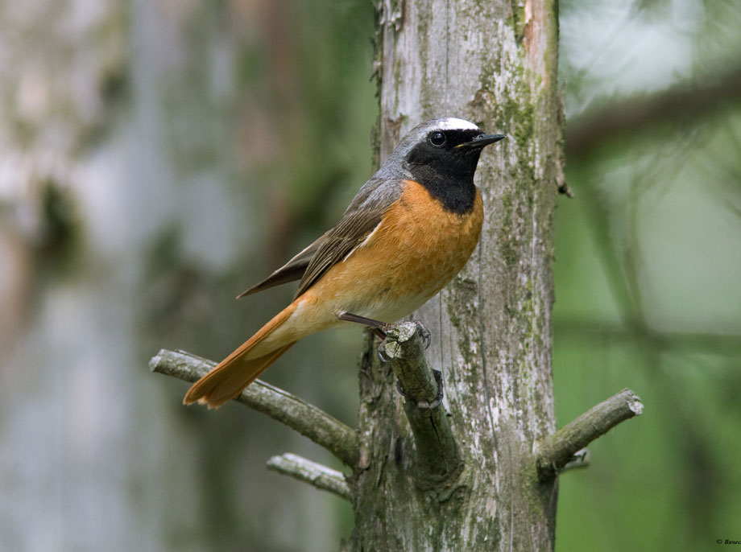
С наступлением осени – в сентябре горихвостки отлетают в теплые края. Пролѐт происходит ночью. В начале октября горихвостки уже достигают Африки. Потребляемая горихвостками пища весьма разнообразна: жуки и их личинки, мухи, гусеницы и бабочки, клопы, пауки, а в конце лета - ягоды и семена растений.

Slide 11
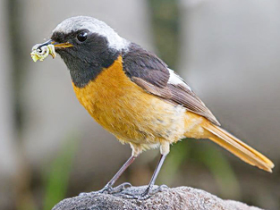
Тем не менее горихвостки приобрели себе среди любителей птиц верных друзей, которые охотно забывают докучливые звуки ради грации их движений, красоты окраски и опрятного содержания перьев.
Как и большинство певчих, горихвостки поют от рассвета до заката. Поют они довольно прилежно, но вследствие своего однообразного, вечно повторяющегося призывного звука «уить-уить», «так-так», пение скоро надоедает.

Slide 12
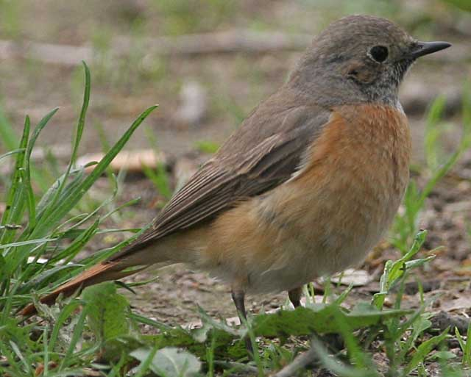
Прилетают к нам горихвостки обычно во второй половине апреля, а отлетают рано – в конце августа, одной из первых птиц.

Slide 13
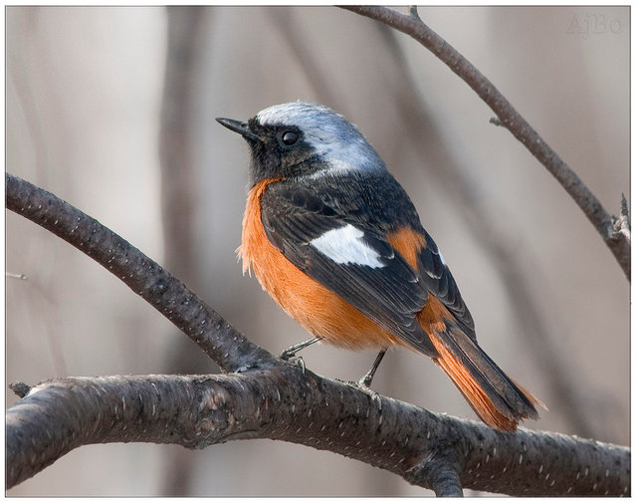
Весной самцы горихвосток прилетают раньше самок.
Они находят дупло или какую- нибудь уютную нишу, в которой можно устроить гнездо. Оберегают свою находку от других претендентов.
Чтобы привлечь внимание самок вывешивают время от времени у входа в дупло
« объявление», высовывая из дупла свой рыжий хвостик, который
распускают веером.

Slide 14
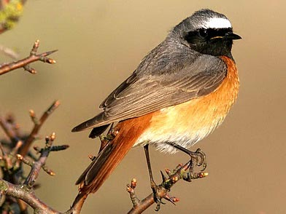
Прилетев с зимовья в родные места, самцы горихвосток начинают почти круглосуточно петь, делая короткие перерывы на пару часов после полуночи. Каждая из коротких песен горихвостки состоит из шипения, сухого, приглушенного треска и прищѐлкивания, вполне закончена и не похожа ни на предыдущую, ни на ту, которая будет спета следом. И у каждого певца есть один интересный звук, похожий на шорох осыпающегося мелкого гравия

Slide 15
Еѐ горихвосткой назвали не зря.
И, правда, хвост, будто, пылает!
Вот так же пылает в Сибири заря,
И солнце снега освещает…
Живѐт горихвостка
на «птичьих правах»,
Лето проводит в Сибири,
Зимой греет крылышки
в тѐплых краях,
В Палермо, в Милане,
в Сeвилье…
Возможно, что там – «зажигается» хвост
Оранжевым солнечным цветом! Ловит в Провансе цикад и стрекоз, Но всѐ ж возвращается летом
В Сибирь, где когда-то гуляла птенцом,
Где в небо впервые взлетела…
И здесь будет петь, над родимым гнездом
Где мама ей песенку пела…

Slide 16
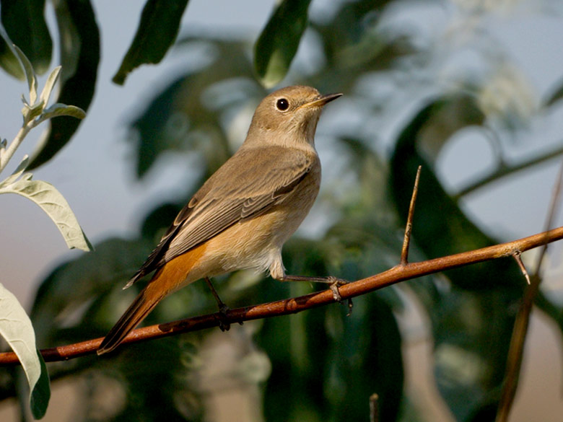
Чей напев с концовкой разной,
То синицей прозвенит,
То весничку передразнит,
То зарянку повторит?
Чёрно-ржавая манишка,
Подвижной с рыжинкой хвост.
На селе любой парнишка
Сразу скажет: - «Горихвост!»
Чуть зари зажглись полоски,
Ветром тронул легкий лист.
Дрогнул голос горихвостки –
Переливы полились…
Даже в дождь, уже в апреле,
Как свирели перебор,
Узнаем сквозь звон капели
Ранней птахи разговор!

Slide 17
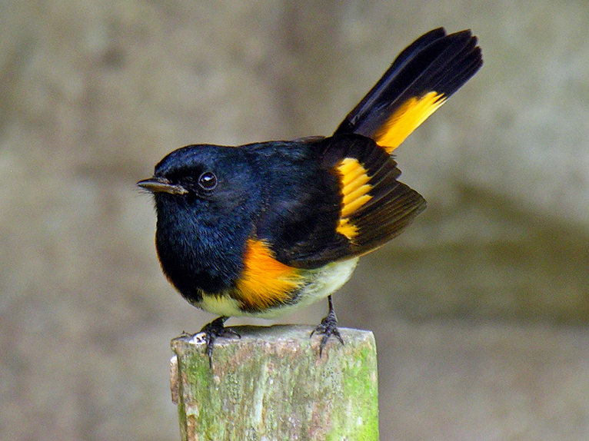
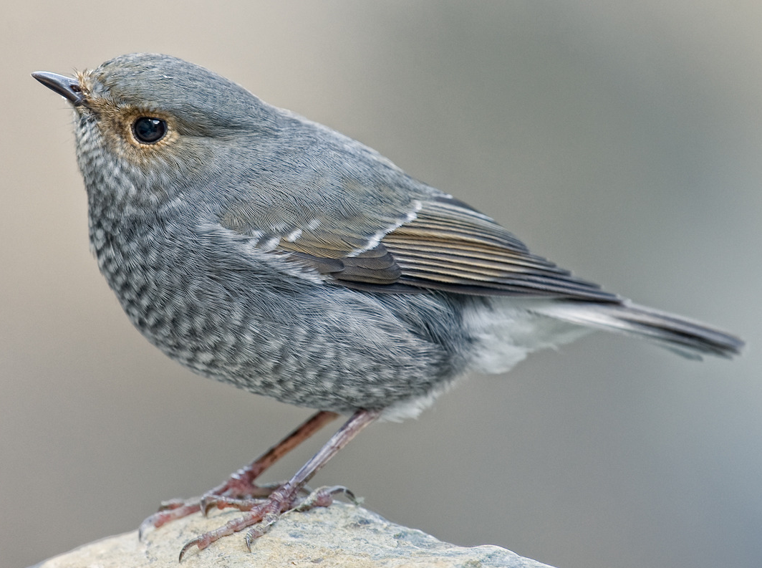
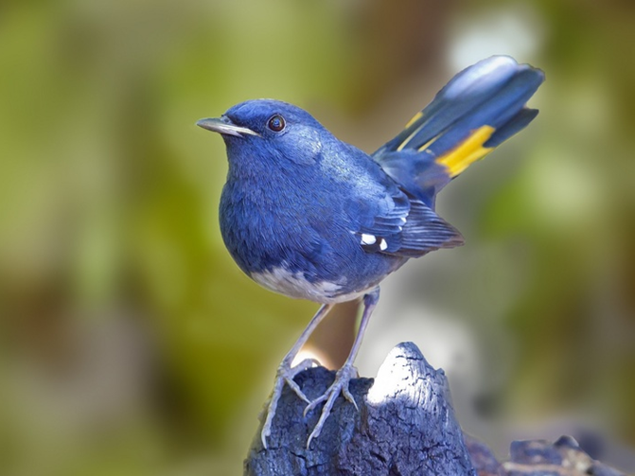
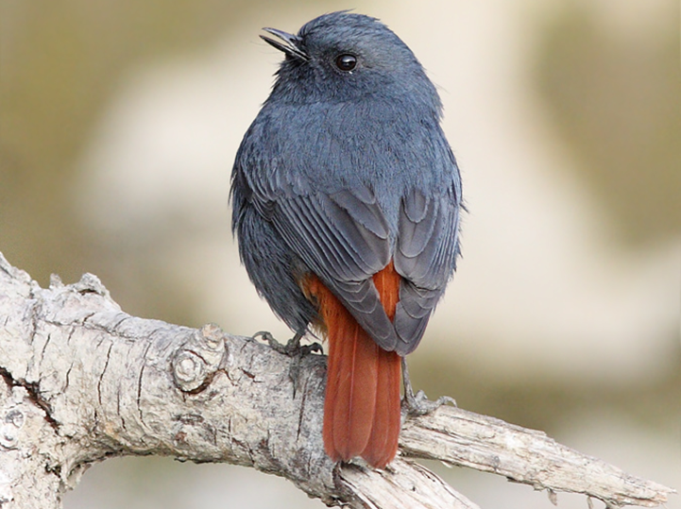
Необыкновенные горихвостки

Slide 18
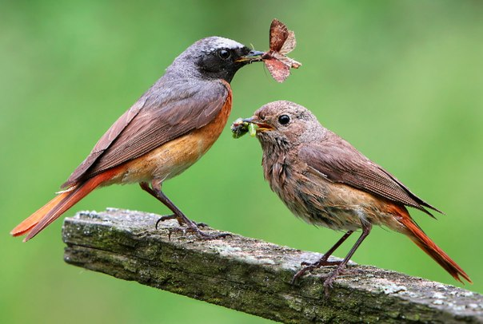
Увидеть горихвостку – к удаче.

Slide 20
А теперь послушаем ,
как поет горихвостка!

Slide 21
Спасибо за внимание!

Slide 22
Источники
http://www.stihi.ru/2012/06/11/7739
http://detlib70.ru/userfiles/file/ptitsagoda2015redaktir.pdf
http://www.vodb.ru/page/readers/information_resources/gorihvostka.html

